Slide 1






عين المواطن
بإشراف :- د.خالد الخرابشة
وإعداد الطالبات :-
جنان المحسيري
تسنيم الشويات
تالا غنيمات
شهد خريسات
جامعة البلقاء التطبيقية | كلية الأمير عبد الله بن غازي
المملكة الأردنية الهاشمية -2026

Slide 2
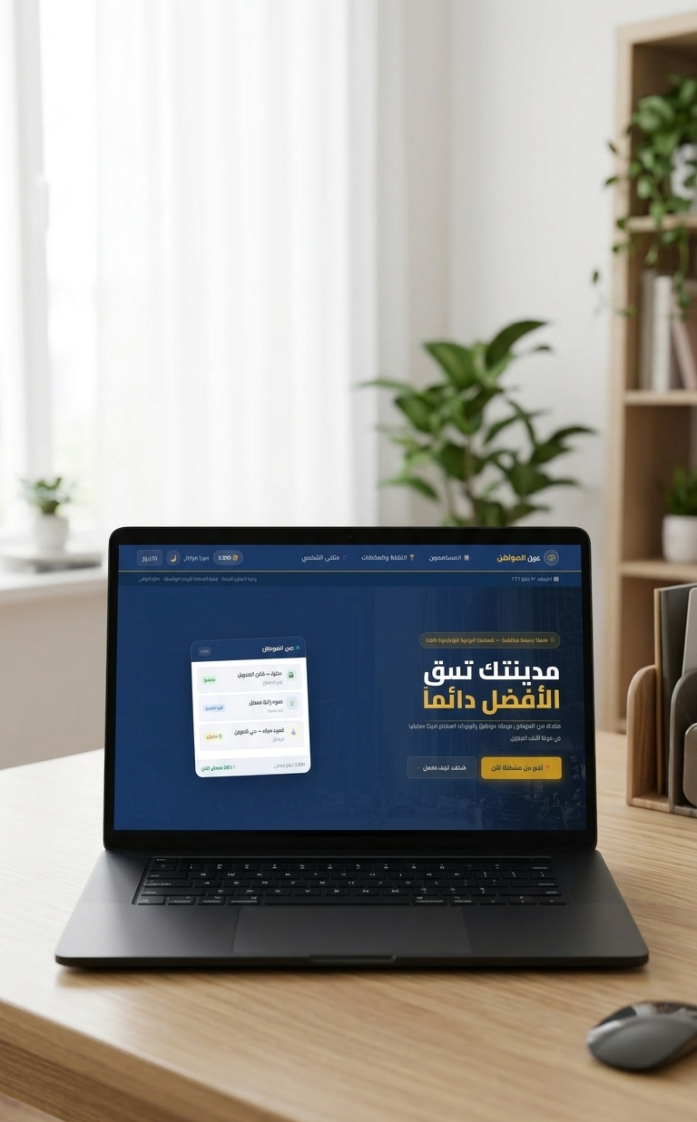


رؤية المشروع
يمثل هذا المشروع حلقة وصل رقمية ذكية بين المواطن والجهات المسؤولة، حيث يهدف إلى تمكين الأفراد من رصد وتوثيق تحديات البنية التحتية بشكل فوري ودقيق. نسعى من خلال (عين المواطن) إلى تسخير التكنولوجيا لتحقيق استجابة أسرع، وضمان بيئة حضرية آمنة ومستدامة للجميع

Slide 3
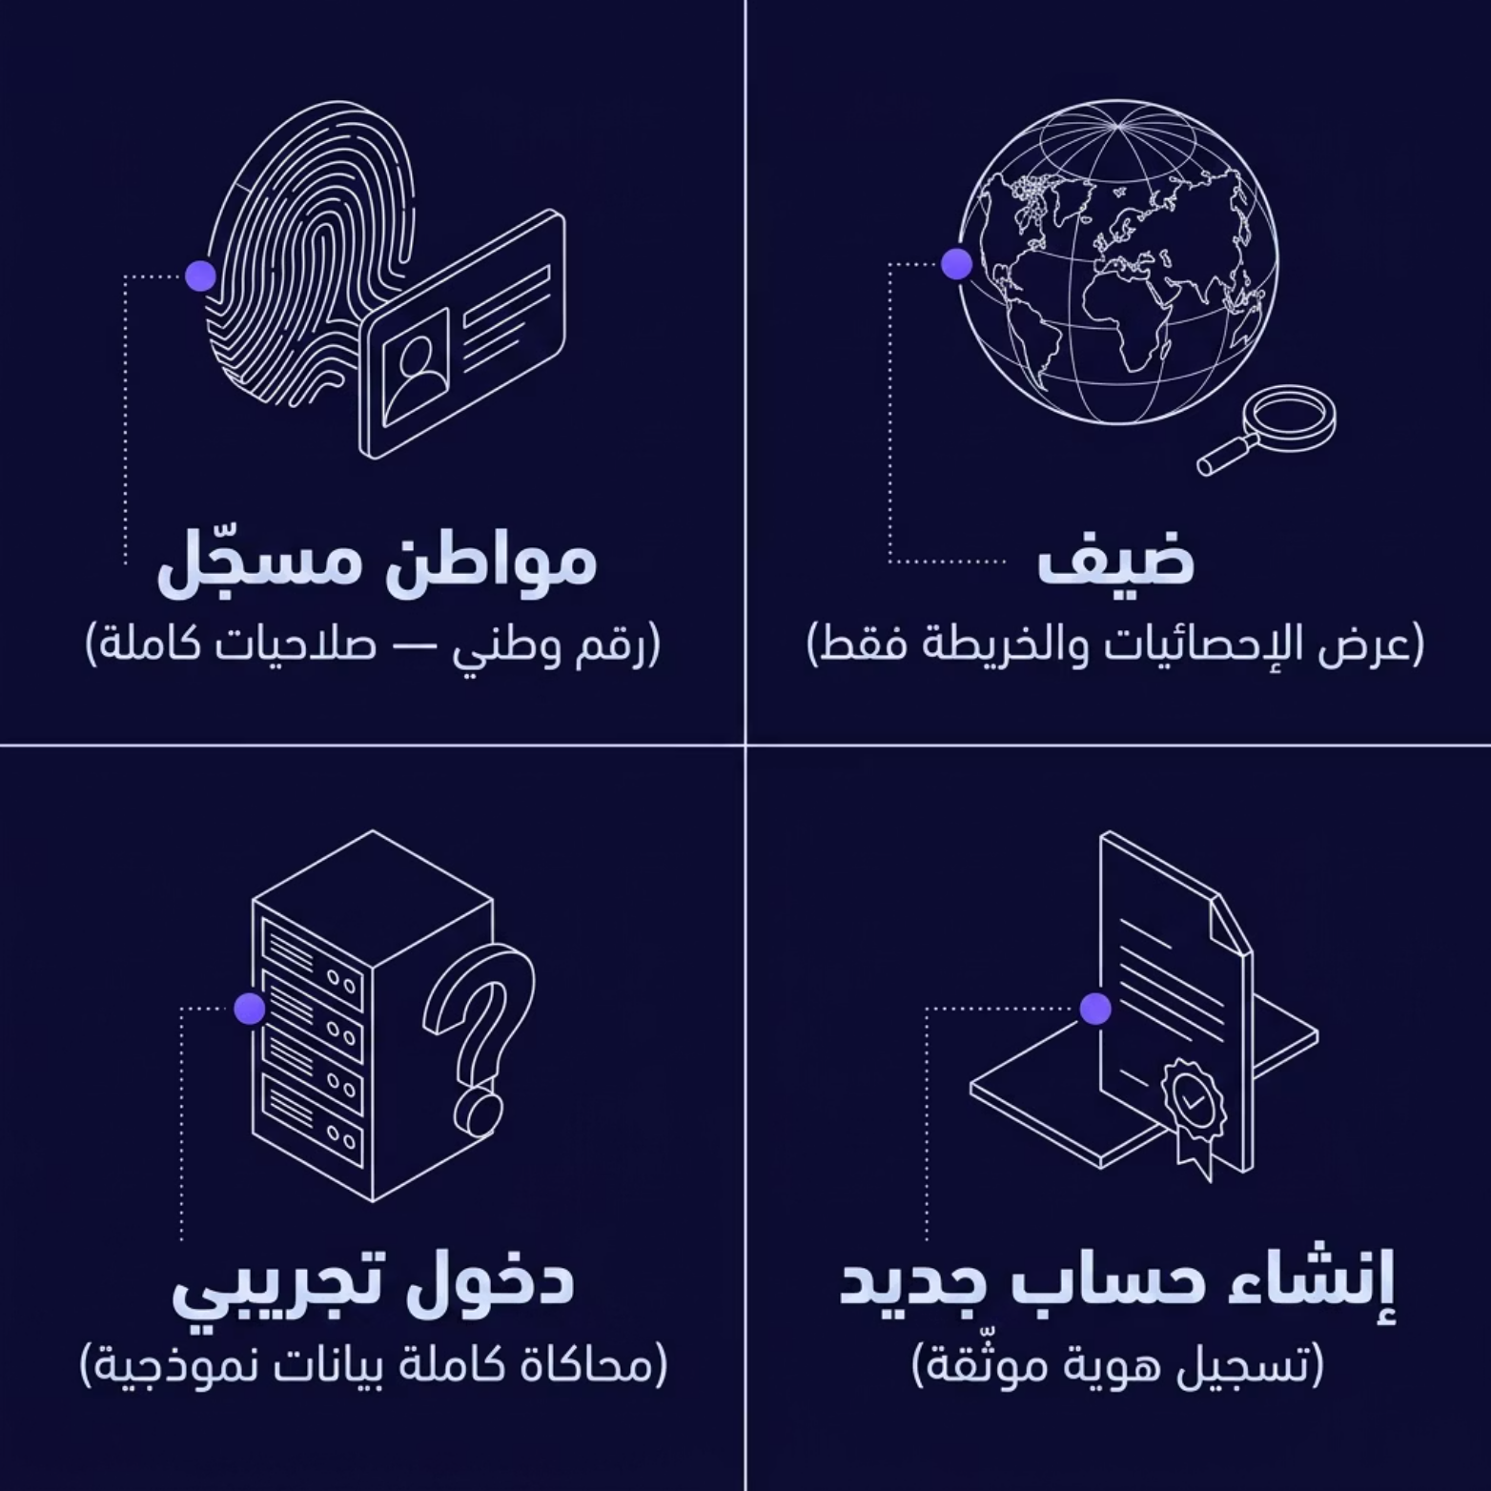

عين المواطن | تسجيل الدخول
لماذا الرقم الوطني؟
يضمن أن كل بلاغ مرتبط بمواطن حقيقي، يمنع الإساءة ويحفظ مصداقية المنصة أمام الجهات الحكومية.
وللإستفاده من مميزاتها والنقاط بشكل كامل .
وضع الزائر (ضيف)
يتيح للزوار الاطلاع على الإحصائيات وخرائط التوقعات وقصص النجاح دون الحاجة لتسجيل، مما يعزز الشفافية وإمكانية تقديم بلاغ سريع ثم التسجيل فيما بعد .
الدخول التجريبي
بيئة محاكاة كاملة مثالية لعرض المسؤولين والمقيّمين، تُظهر المنصة بكامل ميزاتها. لكن دون القدرة على التفاعل او تقديم بلاغ

Slide 4


الصفحة الرئيسية
مركز القيادة الذي يعرض إحصائيات حية وآخر البلاغات المحلولة
توقعات الضغط
طريقة استخدام المنصة
"يهدف هذا الجزء إلى تبسيط تجربة المستخدم عبر ثلاث خطوات بديهية تضمن الدقة والسرعة؛ فالتوثيق بالصورة يوفر وصفاً دقيقاً، والتحديد التلقائي للموقع يضمن وصول فرق الصيانة للنقطة الصحيحة، بينما يحقق التتبع اللحظي أعلى مستويات الشفافية والموثوقية من خلال إطلاع المواطن على مراحل الإنجاز أولاً بأول."
تقرير يكشف المناطق عالية الخطورة بناءً على بيانات موسمية وتاريخية
وتحليلات تنبؤية لصيانة استباقية وتخصيص أمثل للموارد
إحصائيات المحافظات
ما يقوله جيرانك
تمثل هذه اللوحة (مرآة الإنجاز) في المشروع، حيث تحول البيانات إلى أرقام حية تعكس نسب الإصلاح في كل قطاع ومتوسط سرعة الاستجابة. هدفها الأساسي هو تعزيز الشفافية بين الدولة والمواطن، وإثبات كفاءة العمل الميداني من خلال لغة الأرقام والمؤشرات الدقيقة.
تغذية مجتمعية تعرض شهادات السكان وقصص النجاح لتشجيع المشاركة
وتقييم لكل تجربة المواطنين.

Slide 5
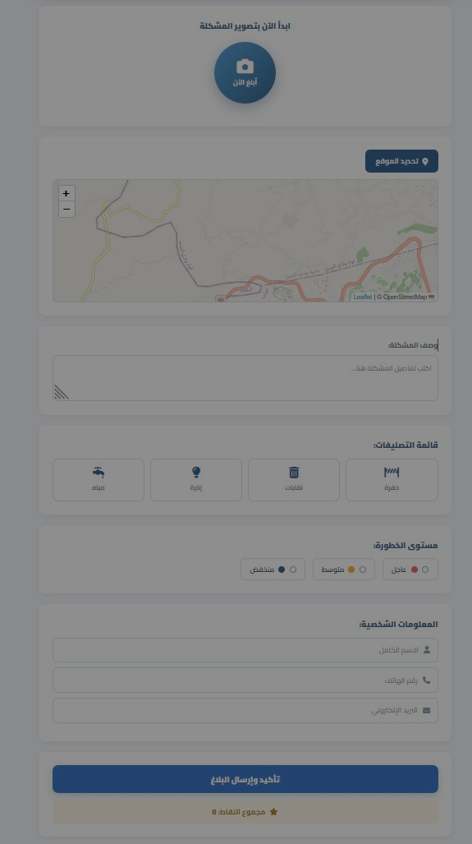
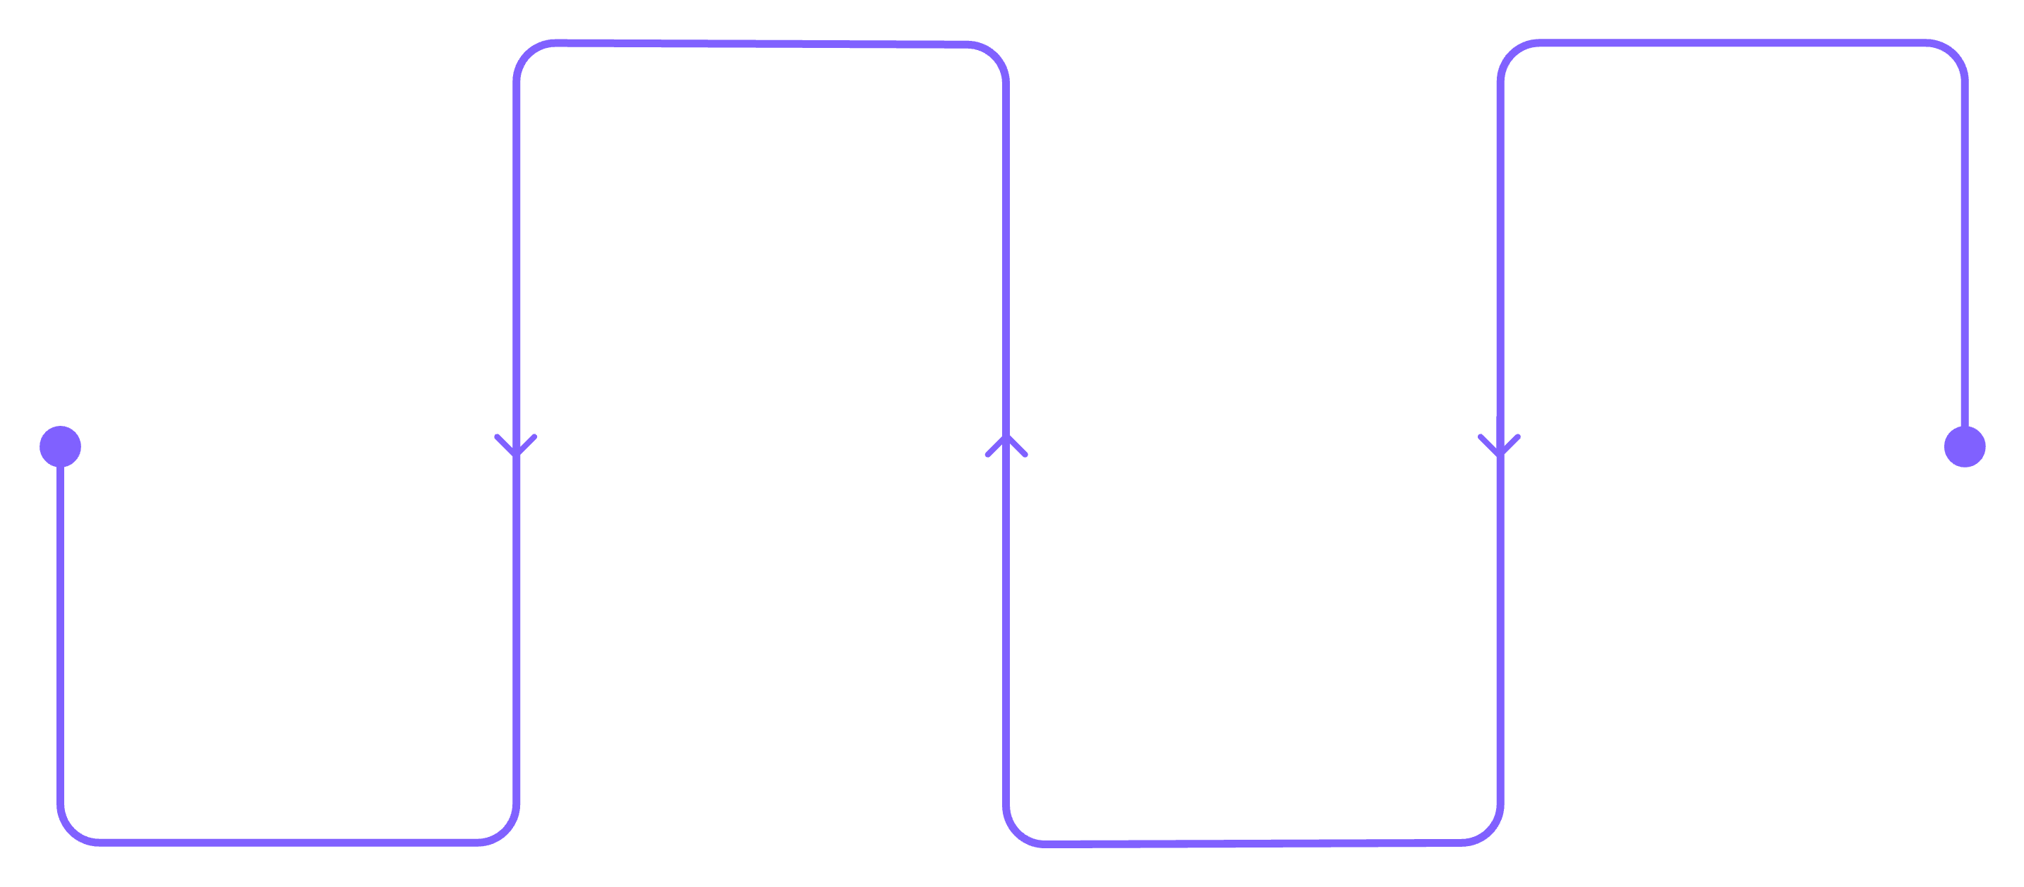




صفحة البلاغات
مركز الإجراءات الميدانية - من التقاط المشكلة حتى تتبعها لحظياً
اختيار الفئة
التقاط الصورة
حدد النوع ومستوى الخطورة
توثيق المشكلة بصور واضحة
الإرسال والتتبع
تحديد الموقع
إرسال البلاغ ومتابعته لحظياً
تعيين الإحداثيات تلقائياً
تتبع الحالة اللحظي
الفئات ومستوى الخطورة
التحديد التلقائي للموقع
شريط تقدم مرئي بثلاث مراحل: تم الإرسال ← قيد التنفيذ ← تم الحل.
قائمة تشمل الطرق والمياه والكهرباء والحفر والنفايات، مع مقياس لوني من عادي إلى طارئ.
تستخدم المنصة GPS لتحديد الإحداثيات بدقة عبر Leaflet.js وتوجيه البلاغ للبلدية المختصة.

Slide 6
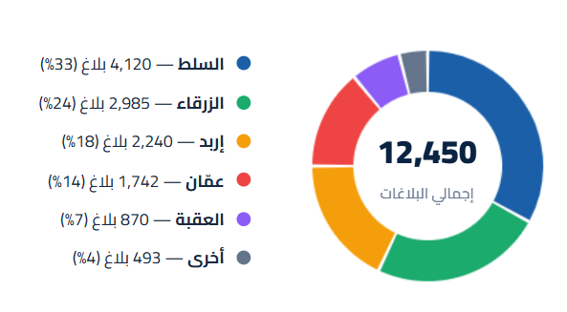
صفحة المساهمون
قادة التغيير
قاعدة شرف رقمية تعرض أكثر المواطنين نشاطاً مع شاراتهم والقابهم المكتسبة وعدد البلاغات المحلولة.
الإنجازات الميدانية
معرض قبل وبعد يُثبت أن كل بلاغ يتحول إلى حل حقيقي على أرض الواقع.
بطل المدينة
اللجان الاجتماعية وطلب الانتساب لها
الألقاب
5
100 بلاغ + أعلى تأثير
مجموعات متطوعة تراجع البلاغات محلياً يمكنها الانتساب بناءًا على عدد نقاطها ومدى تفاعلها تنسّق مع فرق الصيانة لضمان الدقة والأولوية والمساعدة في التطوع لحل مشاكل البنية التحتية في كل حي .
مستكشف
قائد حي
4
50 بلاغاً + تقييم 4★
مراقب
ناشط
3
25 بلاغاً + 3 قضايا عاجلة
احصائيات المحافظات
ناشط
مراقب
"توزيع البلاغات جغرافياً يحول البيانات الصماء إلى 'بوصلة رقمية' لصناع القرار؛ فهي تضمن توجيه الموارد والميزانيات للمحافظات الأكثر احتياجاً، وتسمح بمراقبة أداء البلديات بدقة، مما يضمن تحويل كل شكوى مواطن إلى إنجاز ملموس على أرض الواقع
2
10 بلاغات محلولة
قائد حي
1
مستكشف
بطل المدينة
أول 5 بلاغات

Slide 7
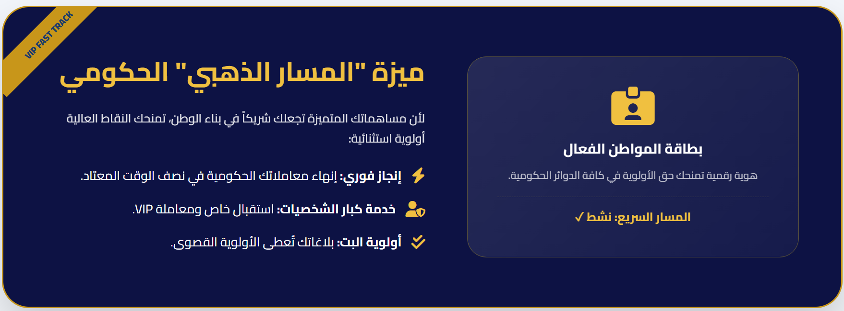
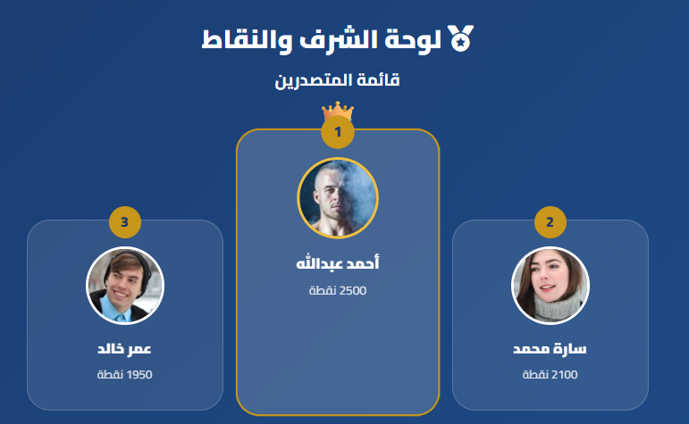
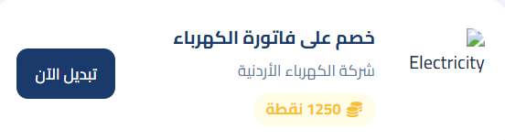

صفحة النقاط والمكافآت
متجر المكافآت
لوحة الشرف
استبدل نقاطك بخصومات على الرسوم الحكومية وتذاكر المواصلات وقسائم المحلات الشريكة.او شركات الكهرباء
ترتيب تلقائي حسب النقاط المتراكمة مع تحديث فوري عند حل أي بلاغ. وزيادة العدد التراكمي للنقاط.
المسار الذهبي
انجازاتي
"ميزة (المسار الذهبي) هي نظام حوافز مبتكر يعتمد على أسلوب التحفيز الرقمي لتعزيز المواطنة الفعّالة؛ حيث يكافئ المستخدمين الأكثر نشاطاً بـ (بطاقة المواطن الفعّال). تمنح هذه البطاقة صاحبها أولوية استثنائية في معالجة بلاغاته وسرعة إنجاز معاملاته الحكومية عبر (المسار السريع)، مما يحول الفرد من مجرد راصد للمشكلات إلى شريك حقيقي ومُقدّر في بناء وتطوير البنية التحتية."
يعد قسم انجازاتي لوحة تحكم تفاعلية تمنح المستخدم تجربة تتبع كاملة لبلاغاته؛ حيث توثق البيانات الجغرافية والزمنية لكل مشكلة مرصودة، مع نظام (المسار الزمني) الذي يوضح مراحل المعالجة من الإرسال وحتى التنفيذ. كما يعتمد القسم نظام (النقاط المكتسبة) لتحفيز المواطنين وتقدير دورهم الفاعل في رصد الثغرات وتحسين جودة البنية التحتية.

Slide 8
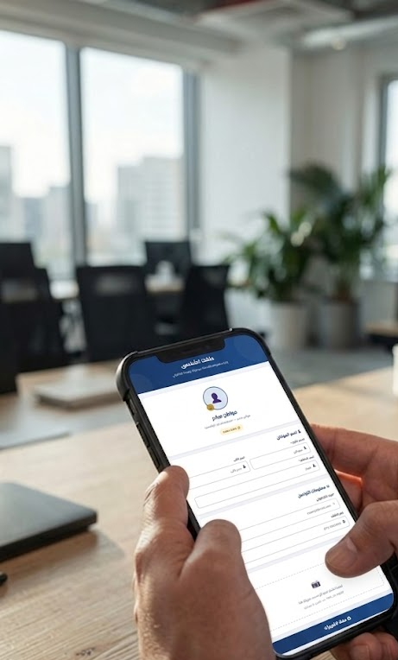




صفحة الملف الشخصي
الهوية الرسمية
الاسم والرقم الوطني مرتبطان بنظام المصادقة لضمان المساءلة ومنع البلاغات المزيفة.
معلومات التواصل
رقم الهاتف والبريد الإلكتروني لاستقبال إشعارات حالة البلاغات ومتابعة فرق الصيانة.
الشارات والإنجازات
عرض كامل للشارات المكتسبة والمستوى الحالي في قسم انجازاتي .

Slide 9






التقنيات المستخدمة
الخادم الخلفي (Back-End)
الواجهة الأمامية (Front-End)
| RESTful APIs لبناء واجهات |← Spring Boot يستخدم
قادرة على إدارة دورة حياة البلاغات من الإنشاء
حتى الإغلاق، مع توفير آليات المصادقة لضمان أمان الوصول، بالإضافة إلى توزيع البيانات بشكل منظم بين الأنظمة والتطبيقات المختلفة.
HTML5، CSS3، JavaScript مع دعم كامل باللغة العربية.
قاعدة البيانات (Database)
الخرائط التفاعلية (Interactive Maps)
PostgreSQL لتخزين البلاغات والإحداثيات الجغرافية وبيانات المستخدمين وسجلات النقاط.
Leaflet.js مع OpenStreetMap لتحديد المواقع الجغرافية الدقيقة وعرض الخريطة الحرارية.

Slide 10
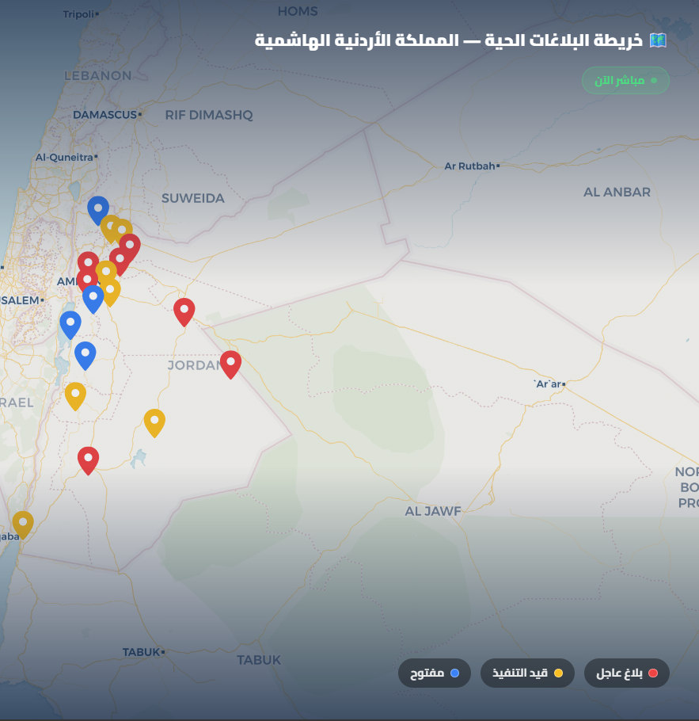

نحو بيئة رقمية أفضل
نهدي هذا العمل لمواطني الأردن الذين يستحقون نظاماً بلدياً أكثر شفافية واستجابةً وحداثة.
"إن الأثر الحقيقي لـ (عين المواطن) يتجاوز كونه مجرد منصة ، فهو يحل فجوة التواصل بين المواطن وصناع القرار، ويحول عملية رصد مشاكل البنية التحتية من عملية عشوائية إلى منظومة رقمية دقيقة. من خلال هذا المشروع، نحن لا نرصد الأعطال فحسب، بل نساهم في:
تقليل التكاليف, تعزيز الشفافية و توفير الوقت
شكراً لحسن استماعكم

